Slide 1
Journée PEPI
Jeudi 27 juin 2019
Classe débat et jeux de rôle
pour former à la démarche scientifique
Expérimentation dans le Master Physique Fondamentale et Application
Julien Donini et Sarah Porteboeuf-Houssais
Amphithéâtre de l’IADT, 51 bd François Mitterrand

Slide 2
Contexte
le Master PFA et l’UE Physique de la Matière
Master Physique Fondamentale et Applications
M2 avec parcours Univers et Particules (LPC) et Nanophysique (IP), à vocation recherche
M1 physique généraliste
M1 UE Physique de la Matière
Physique du Solide 16,5h CM + 16,5h TD
Physique Nucléaire 16,5h CM + 16,5h TD
Des cours formels et académiques, 1 examen terminal sur table (3h), 80% de l’UE

Slide 3
Contexte
le Master PFA et l’UE Physique de la Matière
Master Physique Fondamentale et Applications
M2 avec parcours Univers et Particules (LPC) et Nanophysique (IP), à vocation recherche
M1 physique généraliste
M1 UE Physique de la Matière
Physique du Solide 16,5h CM + 16,5h TD
Physique Nucléaire 16,5h CM + 16,5h TD
Application de la physique de la matière
Microscopie électronique (4,5h CM + 4h TP)
Nucléaire et Société (neutronique 4,5h CM + 2h TD
+ visite d’une centrale nucléaire
+ débat)
Des cours formels et académiques, 1 examen terminal sur table (3h), 80% de l’UE
Travail sur les applications, 20% de l’UE

Slide 4
Contexte
le Master PFA et l’UE Physique de la Matière
Master Physique Fondamentale et Applications
M2 avec parcours Univers et Particules (LPC) et Nanophysique (IP), à vocation recherche
M1 physique généraliste
M1 UE Physique de la Matière
Physique du Solide 16,5h CM + 16,5h TD
Physique Nucléaire 16,5h CM + 16,5h TD
Application de la physique de la matière
Microscopie électronique (4,5h CM + 4h TP)
Nucléaire et Société (neutronique 4,5h CM + 2h TD
+ visite d’une centrale nucléaire
+ débat)
Des cours formels et académiques, 1 examen terminal sur table (3h), 80% de l’UE
Travail sur les applications, 20% de l’UE
Le débat s’inscrit dans le cadre d’un enseignement disciplinaire

Slide 5
Déroulement du débat
(les règles du jeux)
Le débat est formulé sous forme d’une problématique, une question, en lien avec le nucléaire et la société
Les étudiants, par groupe, représentent un intervenant/un point de vue, indépendamment de leur opinion personnel.
C’est un jeux de rôle

Slide 6
Déroulement du débat
(les règles du jeux)
Le débat est formulé sous forme d’une problématique, une question, en lien avec le nucléaire et la société
Les étudiants, par groupe, représentent un intervenant/un point de vue, indépendamment de leur opinion personnel.
C’est un jeux de rôle
Le débat commence par une introduction : chaque groupe a 5 min pour présenter l’intervenant qu’il représente et donner un argument majeur
Le débat est lancé puis modéré par les enseignants organisateurs (temps de parole, recadrage sur la science, orientation vers un point sous exploité …)

Slide 7
Déroulement du débat
(les règles du jeux)
Le débat est formulé sous forme d’une problématique, une question, en lien avec le nucléaire et la société
Les étudiants, par groupe, représentent un intervenant/un point de vue, indépendamment de leur opinion personnel.
C’est un jeux de rôle
Le débat commence par une introduction : chaque groupe a 5 min pour présenter l’intervenant qu’il représente et donner un argument majeur
Le débat est lancé puis modéré par les enseignants organisateurs (temps de parole, recadrage sur la science, orientation vers un point sous exploité …)
Les étudiants utilisent des supports pour la discussion (support en backup de la présentation)
Les arguments ne sont que scientifiques

Slide 8
Déroulement du débat
(les règles du jeux)
Le débat est formulé sous forme d’une problématique, une question, en lien avec le nucléaire et la société
Les étudiants, par groupe, représentent un intervenant/un point de vue, indépendamment de leur opinion personnel.
C’est un jeux de rôle
Le débat commence par une introduction : chaque groupe a 5 min pour présenter l’intervenant qu’il représente et donner un argument majeur
Le débat est lancé puis modéré par les enseignants organisateurs (temps de parole, recadrage sur la science, orientation vers un point sous exploité …)
Les étudiants utilisent des supports pour la discussion (support en backup de la présentation)
Les arguments ne sont que scientifiques
Les enseignants du Master et les anciens (M2) sont invités au débat, ils peuvent intervenir

Slide 9
Travail préparatoire au débat
(sur 11 semaines en 2018-2019)
Sem. 1 Brainstorming thématique (Nucléaire et Société)
choix du thème si consensus évident ou à une séance ultérieure
Travail collectif
Réalisé après 1 séance de CM
Mise en commun de leur travail individuel (en amont)
2) Sem. 2 Brainstorming problématique
choix de la problématique si consensus évident ou à une séance ultérieure
3) Sem. 3 Identification des points de vue / intervenants potentiels
répartition des étudiants dans les groupes

Slide 10
Travail préparatoire au débat
(sur 11 semaines en 2018-2019)
Sem. 1 Brainstorming thématique (Nucléaire et Société)
choix du thème si consensus évident ou à une séance ultérieure
Travail collectif
Réalisé après 1 séance de CM
Mise en commun de leur travail individuel (en amont)
2) Sem. 2 Brainstorming problématique
choix de la problématique si consensus évident ou à une séance ultérieure
3) Sem. 3 Identification des points de vue / intervenants potentiels
répartition des étudiants dans les groupes
4) Sem. 6 Premier travail bibliographique
travail sur les sources, premiers arguments, calcul d’ordres de grandeurs
point d’étape 30 min/ groupe avec les médiateurs : discussion, orientation, argumentations et contre argumentions, aide pour des calculs
Travail en groupe
1 groupe par point de vue
5) Sem. 9 Production des transparents d’introduction
envoi des transparents (avec backup), itérations avec les médiateurs
6) Sem. 11 Débat

Slide 11
Travail préparatoire au débat
(sur 11 semaines en 2018-2019)
Sem. 1 Brainstorming thématique (Nucléaire et Société)
choix du thème si consensus évident ou à une séance ultérieure
Travail collectif
Réalisé après 1 séance de CM
Mise en commun de leur travail individuel (en amont)
2) Sem. 2 Brainstorming problématique
choix de la problématique si consensus évident ou à une séance ultérieure
3) Sem. 3 Identification des points de vue / intervenants potentiels
répartition des étudiants dans les groupes
4) Sem. 6 Premier travail bibliographique
travail sur les sources, premiers arguments, calcul d’ordres de grandeurs
point d’étape 30 min/ groupe avec les médiateurs : discussion, orientation, argumentations et contre argumentions, aide pour des calculs
Travail en groupe
1 groupe par point de vue
5) Sem. 9 Production des transparents d’introduction
envoi des transparents (avec backup), itérations avec les médiateurs
6) Sem. 11 Débat
L’agenda avec des dates précises est distribué à chaque étudiant à la première séance de CM
(fiche de préparation du débat)

Slide 12
Réalisations
2017-2018
23 étudiants
Thème : Le nucléaire, l'armée et la sécurité
Problématique : L'humanité est-elle vraiment menacée par l'arme nucléaire ?
Intervenants
- un représentant de l'IAEA (Agence internationale de l'énergie atomique) - Mr Kim Jung Un - expert du nucléaire français (CEA) - habitants d'Hiroshima - représentant du projet Manhattan (Edward Teller) - défenseur de l'environnement (Greenpeace).
Une vidéo :
https://www.youtube.com/watch?v=Z_dFFzUPcMg

Slide 14
Réalisations
2017-2018
2018-2019
23 étudiants
5 étudiants
Thème : Le nucléaire, l'armée et la sécurité
Thème : Le nucléaire et la santé
Problématique : L'humanité est-elle vraiment menacée par l'arme nucléaire ?
Problématique : Peut-on se passer de la médecine nucléaire ?
Intervenants
- un représentant de l'IAEA (Agence internationale de l'énergie atomique) - Mr Kim Jung Un - expert du nucléaire français (CEA) - habitants d'Hiroshima - représentant du projet Manhattan (Edward Teller) - défenseur de l'environnement (Greenpeace).
Intervenants
Un médecin responsable d’une unité de médecine nucléaire cherchant à la développer
Un politicien (type président de région) ayant des moyens mais cherchant à les placer dans d’autres secteurs
Une vidéo :
https://www.youtube.com/watch?v=Z_dFFzUPcMg

Slide 15
Retour d’expérience
Contrairement à un dossier ou à un exposé l’exercice du débat/jeux de rôle impose d’assimiler les arguments
Pour pouvoir répondre en directe aux contre arguments
Pour pouvoir contrer les adversaires

Slide 16
Retour d’expérience
Contrairement à un dossier ou à un exposé l’exercice du débat/jeux de rôle impose d’assimiler les arguments
Pour pouvoir répondre en directe aux contre arguments
Pour pouvoir contrer les adversaires
L’exercice impose de décortiquer les sources
Comprendre comment est construit un graphique, une table de données, ce qui est inclut, ce qui ne l’est pas, les incertitudes
Comprendre comment ces données se place dans un contexte
Développer un esprit critique sur les sources, leurs contenus et leurs utilisations

Slide 17
Retour d’expérience
Contrairement à un dossier ou à un exposé l’exercice du débat/jeux de rôle impose d’assimiler les arguments
Pour pouvoir répondre en directe aux contre arguments
Pour pouvoir contrer les adversaires
L’exercice impose de décortiquer les sources
Comprendre comment est construit un graphique, une table de données, ce qui est inclut, ce qui ne l’est pas, les incertitudes
Comprendre comment ces données se place dans un contexte
Développer un esprit critique sur les sources, leurs contenus et leurs utilisations
Cela permet de retravailler le cours
Nécessité de comprendre les concepts scientifique pour pouvoir débattre (débat scientifique)
Utilisation du cours pour comprendre un processus, un mécanisme, calculer des ordres de grandeur (quelques ex. en backup)
Nécessite l’aide des intervenants et un bon travail préparatoire pour les aider à pousser la réflexion
Permet de faire un lien entre le cours académique et des questions d’actualités
Permet de raccrocher des étudiants moins scolaires

Slide 18
Retour d’expérience
Contrairement à un dossier ou à un exposé l’exercice du débat/jeux de rôle impose d’assimiler les arguments
Pour pouvoir répondre en directe aux contre arguments
Pour pouvoir contrer les adversaires
L’exercice impose de décortiquer les sources
Comprendre comment est construit un graphique, une table de données, ce qui est inclut, ce qui ne l’est pas, les incertitudes
Comprendre comment ces données se place dans un contexte
Développer un esprit critique sur les sources, leurs contenus et leurs utilisations
Cela permet de retravailler le cours
Nécessité de comprendre les concepts scientifique pour pouvoir débattre (débat scientifique)
Utilisation du cours pour comprendre un processus, un mécanisme, calculer des ordres de grandeur (quelques ex. en backup)
Nécessite l’aide des intervenants et un bon travail préparatoire pour les aider à pousser la réflexion
Permet de faire un lien entre le cours académique et des questions d’actualités
Permet de raccrocher des étudiants moins scolaires
Permet de développer des compétences
Mettre en œuvre la démarche scientifique
Développer un argumentaire à l’orale

Slide 19
Conclusions
Un bilan positif
Retour d’expérience très positif
Continuons l’année prochaine
Accent sur travail préparatoire
Envie de filmer le débat, pole IPPA ?

Slide 20
Conclusions
Un bilan positif
Quelques bémols
Retour d’expérience très positif
Demande un investissement des enseignants : cadrer le travail, les attentes, le rendu, guider le travail préparatoire (problématique)
Continuons l’année prochaine
Accent sur travail préparatoire
Demande un investissement des étudiants
Sans implication, le travail reste superficiel, les objectifs ne sont pas atteints
Envie de filmer le débat, pole IPPA ?

Slide 21
Conclusions
Un bilan positif
Quelques bémols
Retour d’expérience très positif
Demande un investissement des enseignants : cadrer le travail, les attentes, le rendu, guider le travail préparatoire (problématique)
Continuons l’année prochaine
Accent sur travail préparatoire
Demande un investissement des étudiants
Sans implication, le travail reste superficiel, les objectifs ne sont pas atteints
Envie de filmer le débat, pole IPPA ?
Des dangers
Pour cette maquette, pas d’heures dédiées (test) À rediscuter pour une prochaine maquette (estimatif entre 3 et 5h eq. TD par intervenant)
Risque de monter un débat au détriment des contenus académiques, le débat doit venir en support, pas à la place

Slide 22
Conclusions
Un bilan positif
Quelques bémols
Retour d’expérience très positif
Demande un investissement des enseignants : cadrer le travail, les attentes, le rendu, guider le travail préparatoire (problématique)
Continuons l’année prochaine
Accent sur travail préparatoire
Demande un investissement des étudiants
Sans implication, le travail reste superficiel, les objectifs ne sont pas atteints
Envie de filmer le débat, pole IPPA ?
Une ouverture
Des dangers
Ouverture de la physique fondamentale vers la société
Pour cette maquette, pas d’heures dédiées (test) À rediscuter pour une prochaine maquette (estimatif entre 3 et 5h eq. TD par intervenant)
Prise de conscience du rôle du spécialiste dans un débat argumenté
Risque de monter un débat au détriment des contenus académiques, le débat doit venir en support, pas à la place
Possibilités d’associer d’autres formations (ex: Master Physique et Technologie des Rayonnements)

Slide 23
BACKUP

Slide 24
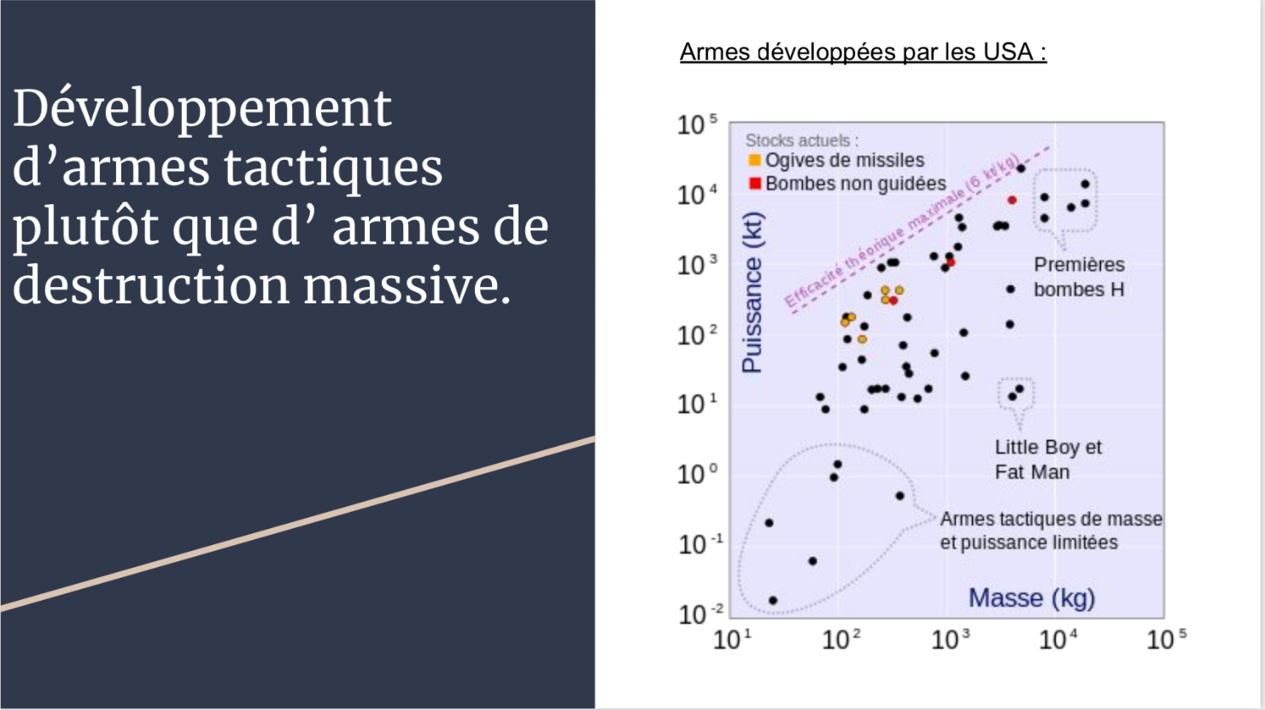

Slide 25
